Slide 1
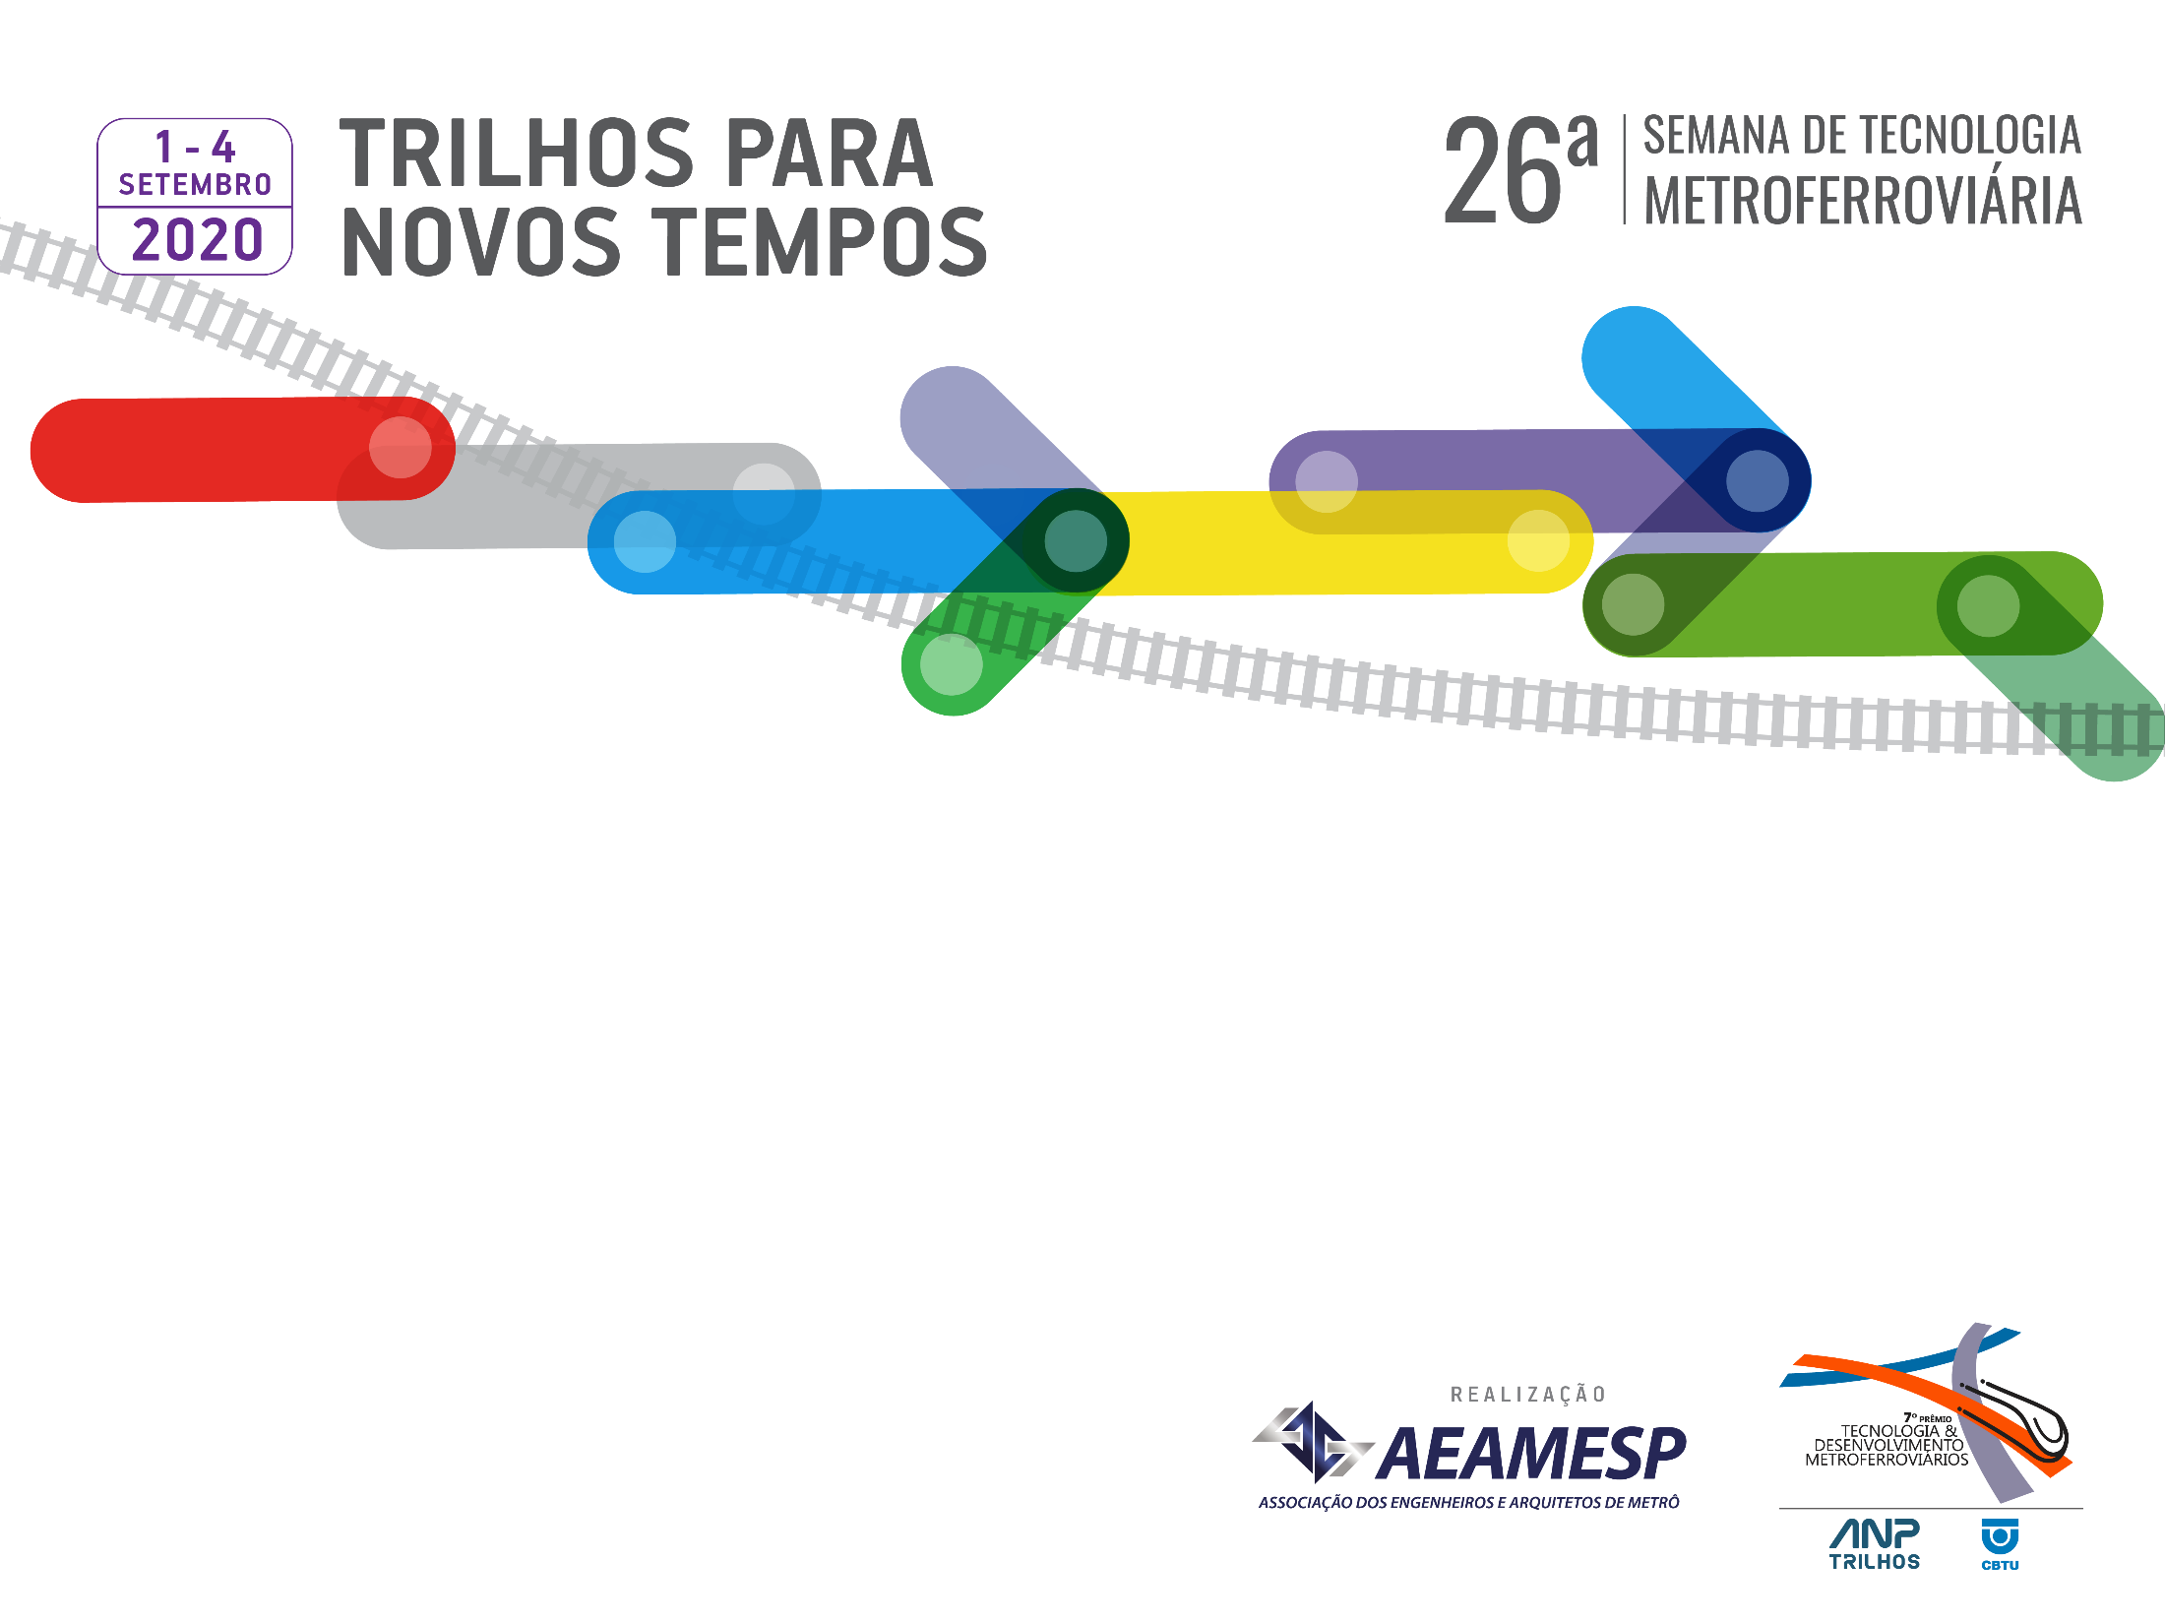
Uso do GPR para a inspeção de lastro na via permanente ferroviária
Paulo Gomes de Oliveira

Slide 2
“O GPR é um método de ensaio não destrutivo que pode ser realizado mesmo em altas velocidades”.
Indraratna, Salim, & Rujikiatkamjorn (2011)

Slide 3
CARACTERÍSTICAS DA EFVM
A EFVM é uma ferrovia controlada pela VALE que consiste basicamente em um corredor de exportação de minério de ferro e produtos agrícolas ligando o porto de Tubarão, em Vitória – Espírito Santo, à região central de Minas Gerais.
São aproximadamente 900 km de ferrovia, sendo 610 km em linha dupla, divididos em Linha Tronco, Ramal de Fábrica, Ramal de Belo Horizonte e Ramal de Aracruz, com a seguintes características:
  Bitola métrica;
  Trilho TR 68;
  Dormentes de aço;
  trem-tipo: 2 locos + 168 vagões (tração distribuída) e 3 locos + 252 vagões (tração distribuída);
  média de 15 pares/trem por dia

Slide 4
INTRODUÇÃO
Lastro é o elemento da superestrutura ferroviária, constituído normalmente por agregados de grandes dimensões, pedregulho ou ainda pedra britada que estão assentados diretamente no solo ou sobre camadas de sub-lastro tendo como funções principais:
  Distribuir sobre a plataforma as tensões provenientes da passagem dos veículos;
  Impedir os deslocamentos dos dormentes, garantindo a estabilidade da via;
  Facilitar a drenagem da superestrutura.
  Entretanto o tempo de operação da via e consequente circulação dos trens promovem eventos como o desgaste e a quebra do lastro, as migrações ascendentes das partículas finas do solo e descendente do material proveniente dos vagões que podem resultar na colmatação, que é o mecanismo no qual os vazios da camadas granulares são preenchidos por partículas finas.
  Essa ocorrência altera o comportamento mecânico e a capacidade de drenagem do lastro ocasionando a perda da capacidade de suporte da via.

Slide 5
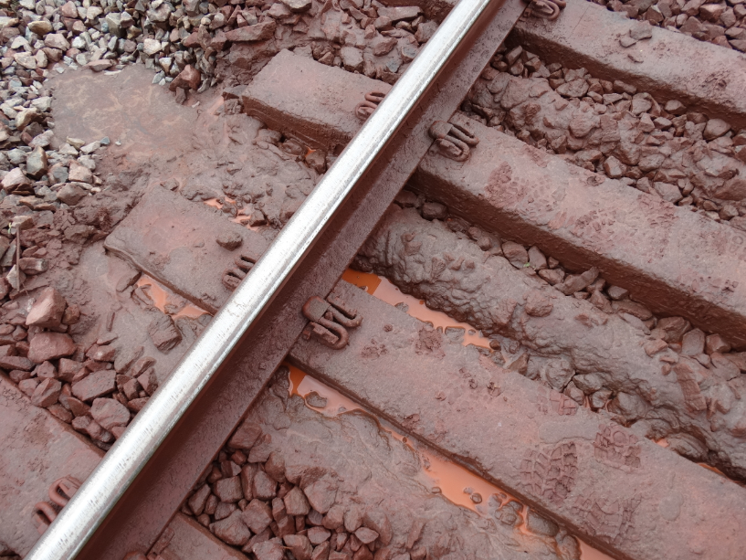
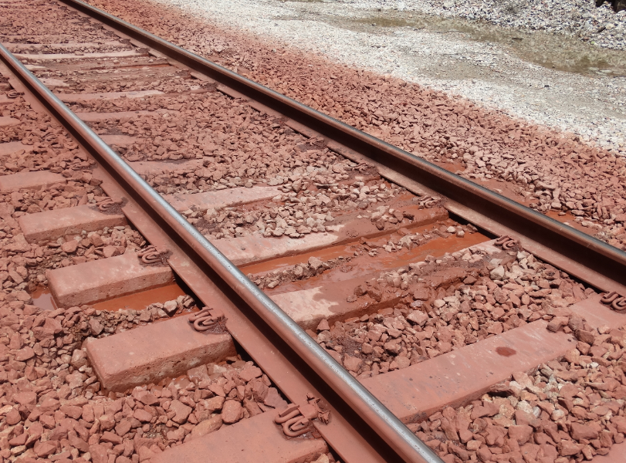
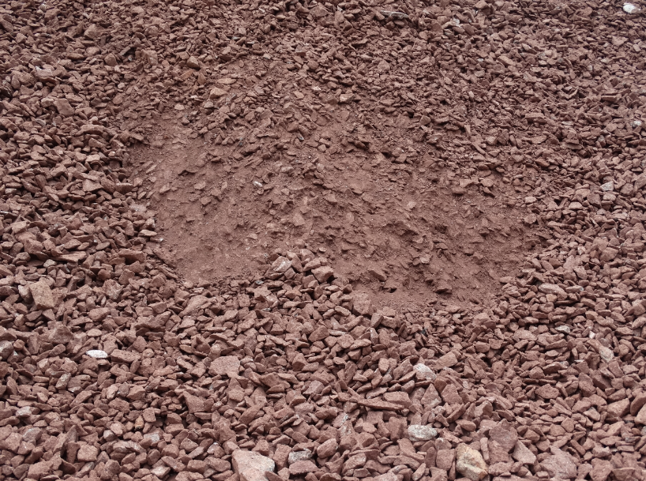
INTRODUÇÃO
Fotos de lastros com muita presença de finos apresentando laqueados com comprometimento da geometria da via

Slide 6
INTRODUÇÃO
  Os principais fatores responsáveis pela colmatação são:
    Bombeamento de finos do subleito;
    Contaminação por materiais transportados, como pó de minério de ferro;
    Quebra do próprio material do lastro decorrente da solicitação dos veículos e da
socaria, procedimento no qual se vibra o material do lastro, empurrando-o para
baixo do dormente.
Dessa forma, é essencial conhecer o nível de contaminação do lastro tanto para a tomada de decisão de planejamento, em nível gerencial, quanto para a priorização os trechos críticos e atuar de maneira preventiva/preditiva.
Acontece que, na maioria dos casos, esse conhecimento não é de fácil identificação para toda a extensão do trecho de via permanente que se pretende avaliar e é exatamente para suprir essa deficiência que começou-se a estudar o uso do Ground Penetrating Radar (GPR) como uma ferramenta auxiliar na definição das características do lastro.

Slide 7
ESTUDO DE CASO
Em busca de uma solução para auxiliar na detecção, de forma antecipada, dos problemas no lastro e na plataforma ferroviária, foi realizado na EFVM, um projeto piloto onde foram inspecionados 297 quilômetros de ferrovia.
Foi então realizado, em parceria com as empresas ZETICA e BRFERROVIA, uma “investigação das condições geotécnicas do lastro ferroviário na EFVM” utilizando o sistema de GPR.
Para isso, foi instalado, em um auto de linha fornecido pela VALE, o sistema de medição composto basicamente de:
  03 antenas GPR 2GHz;
  03 antenas GPR 400MHZ;
  01 Escâner a laser;
  01 conjunto de câmera linear;
  01 câmera panorâmica,
  01 sistema de GPS/INS integrado.

Slide 8
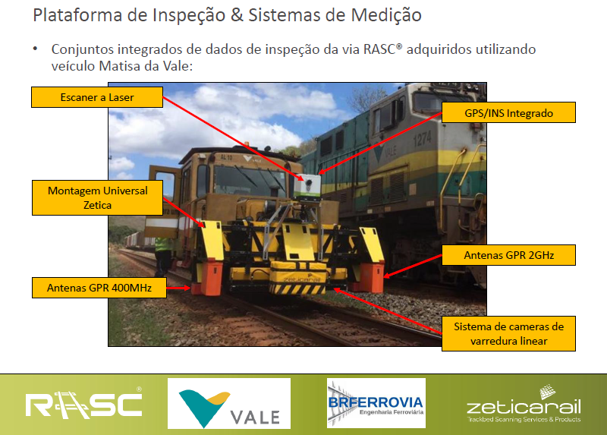
LAYOUT DO SISTEMA DE MEDIÇÃO

Slide 9
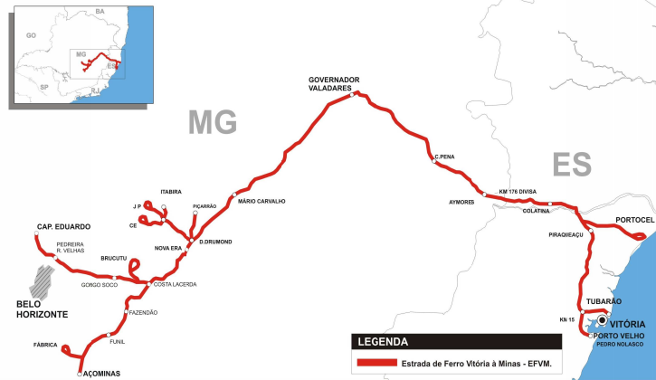
ESTUDO DE CASO
O serviço contemplou a inspeção de 297 quilômetros de linha com início na H 38 – km 231+000 (CONSELHEIRO PENA-MG) e término na H 60 – km 398+000 (FREDERICO SELLOW-MG).

Slide 10
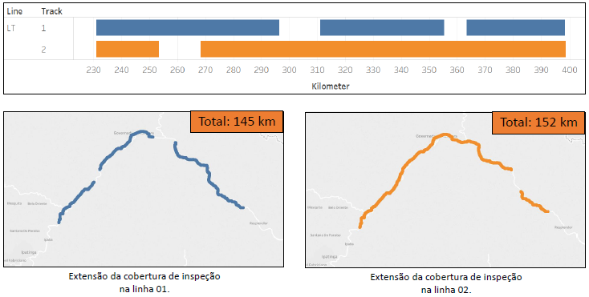
OBJETIVO
O objetivo principal desse trabalho é apresentar os resultados da inspeção de lastro realizada na EFVM em outubro de 2019, utilizando o GPR, onde foram inspecionados 145 Km na Linha 01 e 152 Km na Linha 02, totalizando os 297 km citados anteriormente.

Slide 11
DESENVOLVIMENTO
A inspeção foi realizada entre os dias 14 e 18 de outubro de 2019 e os relatórios finais foram entregues nos dias 09 e 10 de dezembro de 2019.
  Foram avaliados os seguintes parâmetros:
    Espessura de lastro limpo;
    Profundidade modelada das camadas da via;
    Índice modelado da contaminação do lastro (Fouling Index);
    Locais com lama na superfície;
    Drenagem da via e métricas de volume de lastro.

Slide 12
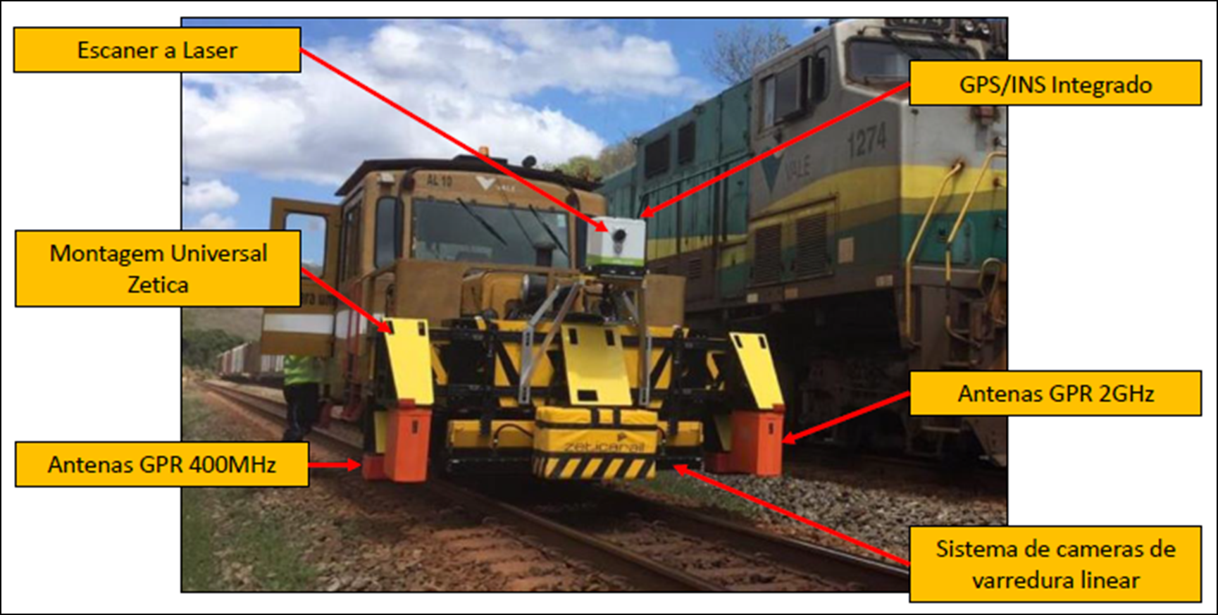
DESENVOLVIMENTO
Foi utilizado o sistema SIR-30 da empresa Geophysical Survey Systems Inc. (GSSI), com três antenas com frequência central (fc) de 2 GHz e três antenas com frequência central de 400MHz
As antenas foram instaladas suspensas a uma altura entre 30 e 45 cm acima do dormente.
Segundo informações da fabricante, o sinal pode penetrar até uma profundidade de 0,75m para a antena de 2 GHz e 4m para a antena de 400 MHz.
A inspeção com GPR ocorreu
a uma velocidade média de
40 km/h, durante 5 dias.

Slide 13
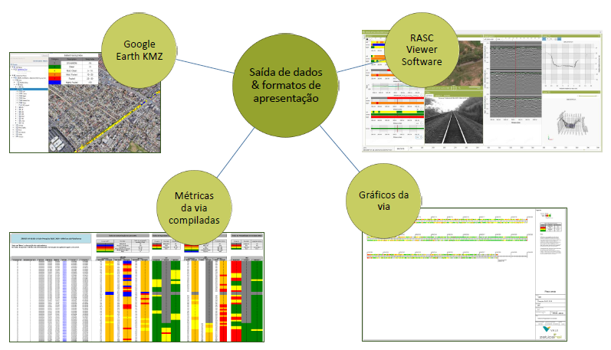
ANÁLISE DOS RESULTADOS
Após a inspeção e aquisição de dados através do GPR, foram entregues os resultados em várias formas de visualização, cada uma dessas formas possibilita avaliar um detalhe específico de acordo com a necessidade do avaliador.
Formatos das entregas dos resultados da inspeção da via com GPR

Slide 14
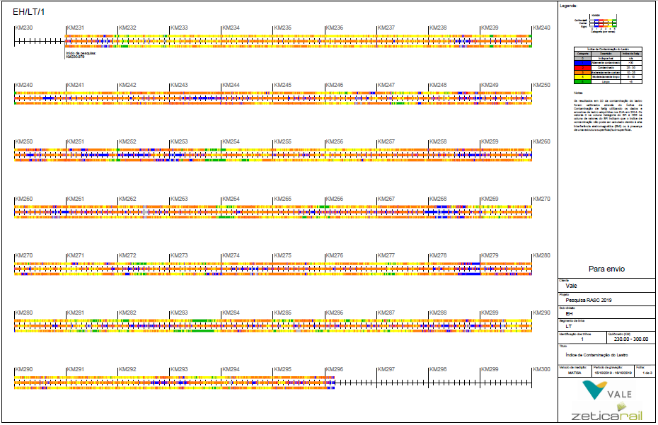
ANÁLISE DOS RESULTADOS
Gráfico de Via com visualização de forma geral dos resultados

Slide 15
ANÁLISE DOS RESULTADOS
Gráfico de Via com visualização de forma geral dos resultados

Slide 16

ANÁLISE DOS RESULTADOS
Gráfico de Via com visualização de forma geral dos resultados

Slide 17
ANÁLISE DOS RESULTADOS
Gráfico de Via com visualização de forma geral dos resultados

Slide 18
ANÁLISE DOS RESULTADOS
Gráfico de Via com visualização de forma geral dos resultados

Slide 19
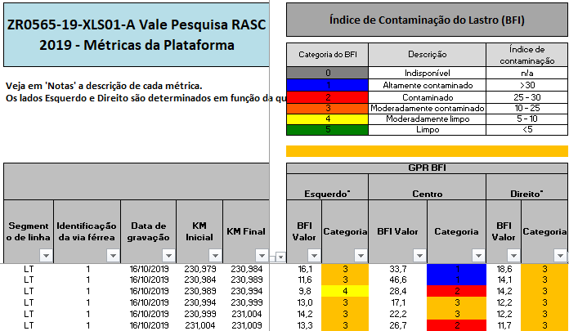
ANÁLISE DOS RESULTADOS
Gráfico de Via com visualização de forma geral dos resultados

Slide 20
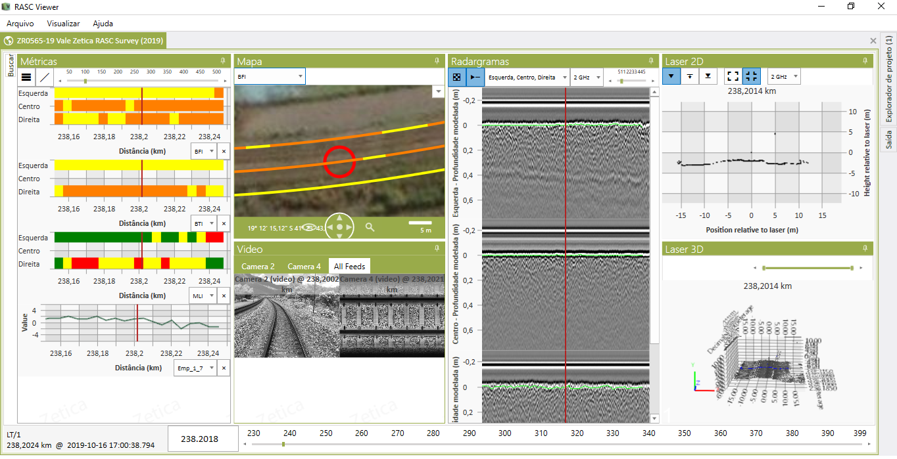
ANÁLISE DOS RESULTADOS
Tela do Rasc Viewer (programa para visualização dos dados)

Slide 21
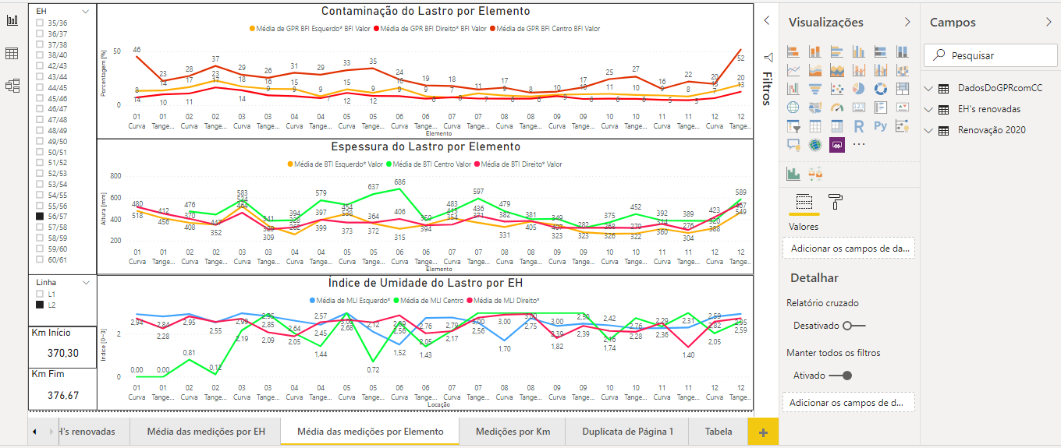
ANÁLISE DOS RESULTADOS
Relatório via Power BI sobre o detalhamento dos resultados da
inspeção do GPR por segmentos da EFVM

Slide 22
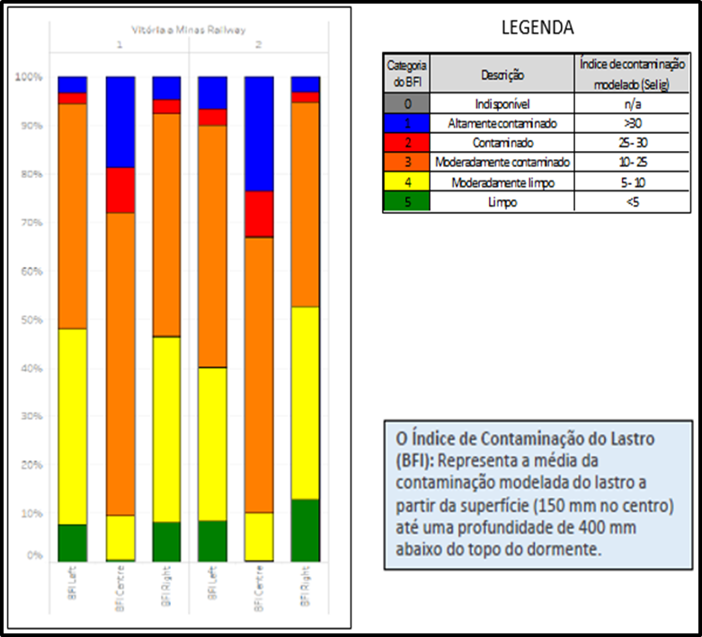
ANÁLISE DOS RESULTADOS
O gráfico ao lado apresenta, de forma resumida, o Índice de contaminação de lastro - Selig (BFI) nas duas linhas.
Nele pode-se observar que:
30% da linha inspecionada foi
classificada como contaminada
a altamente contaminada no
centro da via, enquanto menos
de 10% foi classificada como
limpa ou moderadamente
limpa.
Os ombros do lastro estão
geralmente mais limpos que o
centro, com ~50% tendo sido
classificado como limpo ou
moderadamente limpo.
De forma geral a Linha 2 é
levemente mais contaminada
que a Linha1.

Slide 23
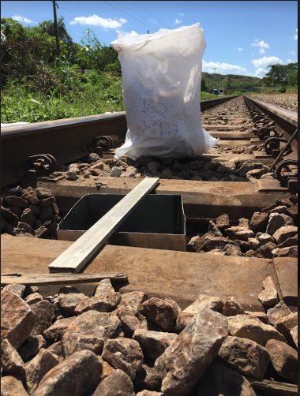
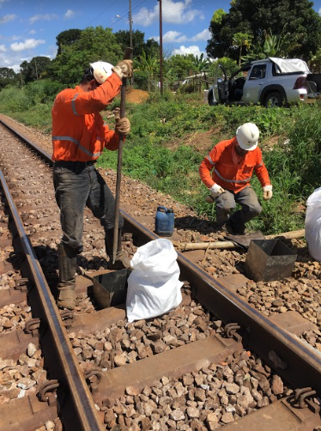
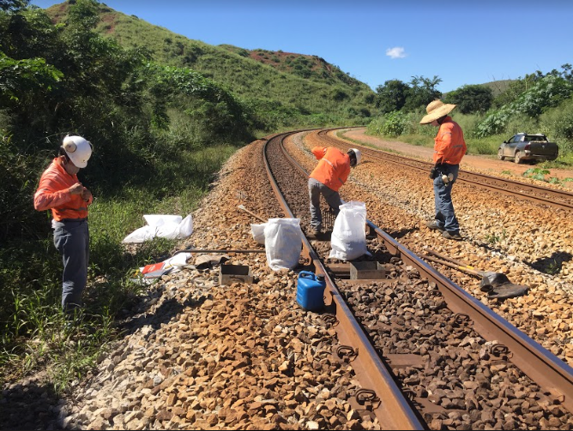
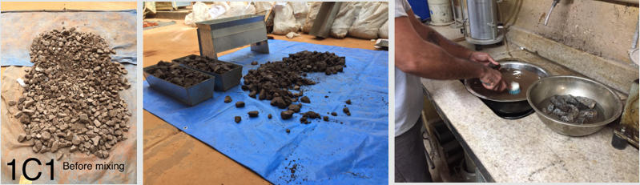
ENSAIOS DE LASTRO EM LABORATÓRIO
Em alguns pontos da ferrovia onde ocorreu a inspeção de lastro com GPR foi realizada a coleta de amostra e ensaios laboratoriais do lastro para determinar o índice de contaminação e confirmar os valores obtidos pela inspeção com GPR.

Slide 24
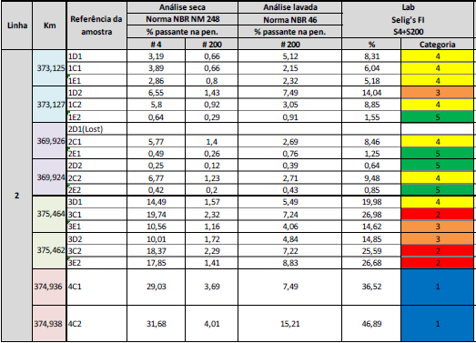
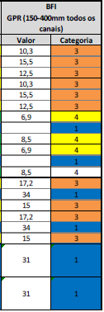

ENSAIOS DE LASTRO EM LABORATÓRIO
Os dois métodos de ensaio apresentaram resultados semelhantes, atestando a confiabilidade da utilização do GPR nas determinações das condições do lastro ferroviário.

Slide 25
OUTRAS CONSIDERAÇÕES
Um benefício importante que pode ser alcançado com esse projeto, embora intangível, é a melhoria nas condições de trabalho das equipes nas frentes de serviço, pois não será mais necessário realizar coletas manuais de lastro para a realização de ensaios laboratoriais.
Isso proporcionará uma maior satisfação dos colaboradores além de uma maior assertividade nos resultados devido ao fato de que esses resultados poderão ser visualizados de forma ampla e não de uma forma localizada.

Slide 26
CONCLUSÃO
Ainda que o método tenha suas limitações e os dados adquiridos em campo necessitem de um processamento especializado antes de serem aplicados, esse projeto confirmou que a tecnologia GPR pode ser aplicada como ferramenta auxiliar na avaliação não destrutiva das condições do lastro ferroviário.
Por meio da antena de 400MHz e 2 GHz foram determinados os índices de contaminação de lastro (fouling index), a espessura do lastro, o índice de umidade, dentre outros, que são parâmetros necessários para uma boa gestão da manutenção da via permanente ferroviária.
Dessa forma, baseado nos resultados obtidos, foi constatado que o uso do GPR representa uma ferramenta promissora na detecção rápida e contínua, sem interrupções de tráfego, assim como, na priorização racional e sistemática dos problemas da via relacionados a defeitos no lastro e plataforma.
Assim, os próximos passos a serem realizados dentro do projeto são:
Inspecionar os trechos faltantes de forma que toda a EFVM seja contemplada;
Implantar uma rotina de inspeção bienal do lastro utilizando o GPR;
Implantar um sistema de gestão do lastro ferroviário na EFVM definindo a sua vida útil na estratégia de manutenção em função dos resultados do GPR.

Slide 27
REFERÊNCIA BIBLIOGRÁFICA
SILVA, Júlio César Lázaro da. "Breve História das Ferrovias"; Brasil Escola. Disponível em <https://brasilescola.uol.com.br/geografia/ferrovias.htm>. Acesso em 26 de junho de 2020.
Indraratna, Salim, & Rujikiatkamjorn, 2011
Geophisyk & Consulting GMBH, 2011

Slide 28
Uso do GPR para a inspeção de lastro na via permanente ferroviária
Paulo Gomes de Oliveira

